Slide 1
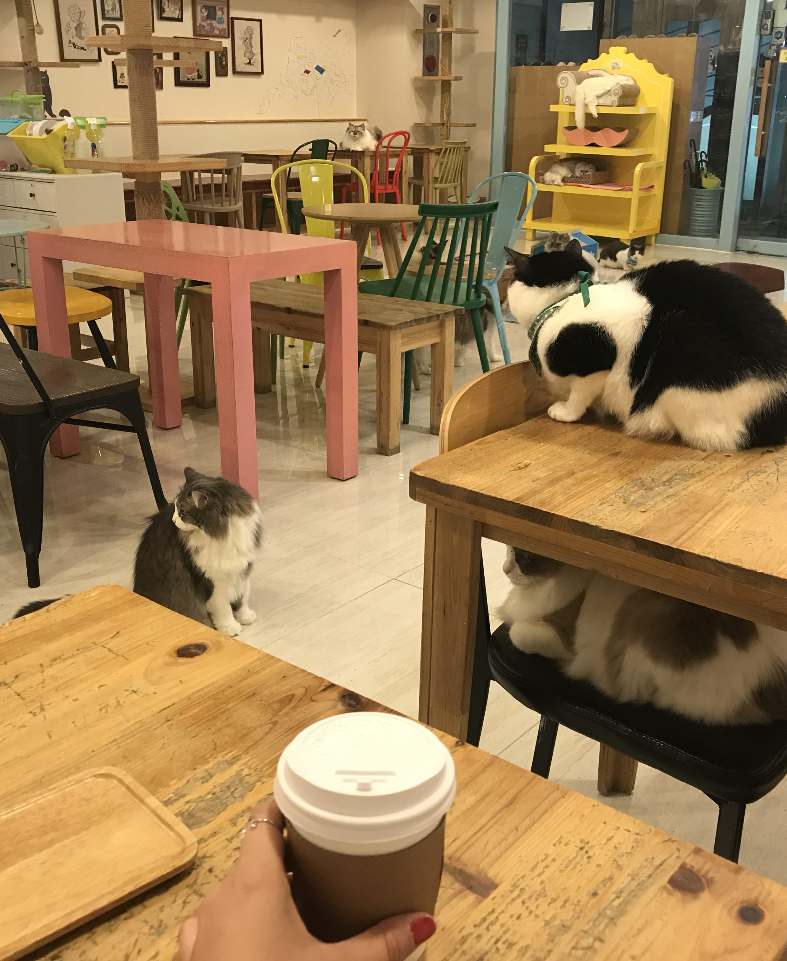
CATfé
Proyecto Final
Sitio web institucional para cafetería temática, adopciones responsables, donaciones y reservas.
Indira Rueda | 2026
Notes:
Abrir presentando el proyecto: CATfé es una web institucional que reutiliza una base anterior y la actualiza para cumplir la consigna del Proyecto Final.

Slide 2
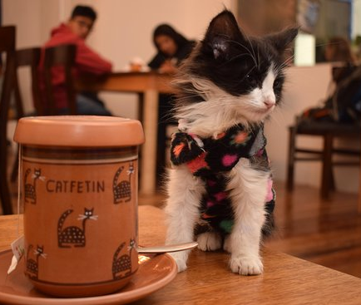
El proyecto transforma una web estática en un sitio completo
Base reutilizada
Se conservó la temática y se actualizó el contenido.
Mejora técnica
Bootstrap actualizado, JavaScript propio y mini app de reservas.
Publicación real
GitHub conectado con Netlify para deploy automático.
CATfé | Proyecto Final | 2
Notes:
Explicar que no se empezó de cero: se reutilizó una página vieja y se la adaptó a los requisitos actuales.

Slide 3
La estructura cubre la experiencia completa del visitante
Inicio
Nosotros
Adopciones
Carrusel, índice, reglas, sucursales y horarios.
Misión, visión, equipo y objetivos.
Gatos disponibles y proceso responsable.
Donaciones
Reservas
Contacto
Membresías, productos y consultas.
Visitas, entrevistas de adopción y donaciones.
Formulario y datos para consultas generales.
CATfé | Proyecto Final | 3
Notes:
Recorrer las páginas principales y aclarar que el sitio tiene más de diez secciones si se cuentan las secciones internas.

Slide 4
La consigna queda cubierta por navegación, tablas e interactividad
Navegabilidad
Contenido
Interactividad
• Menú principal
• Links gráficos
• Anclas locales
• Enlaces externos
• Aprox. 10 secciones
• Tabla de horarios
• Tabla de reservas
• Formularios
• Rollovers
• Popups
• Nuevas ventanas
• Carga dinámica
CATfé | Proyecto Final | 4
Notes:
Usar esta diapositiva para responder directamente a la consigna: menú, links, anclas, tablas, interactividad, CSS, JavaScript y responsive.

Slide 5
La tecnología elegida mantiene el proyecto simple y defendible
HTML5
CSS3
Bootstrap 5.3.8
estructura
estilos
responsive
JavaScript
jQuery + Isotope
JSON
interacción
filtros
datos
GitHub
Netlify
Functions + Blobs
código
hosting
reservas
CATfé | Proyecto Final | 5
Notes:
Explicar cada tecnología por su uso concreto. Evitar nombrarlas como una lista suelta: decir qué problema resolvió cada una.

Slide 6
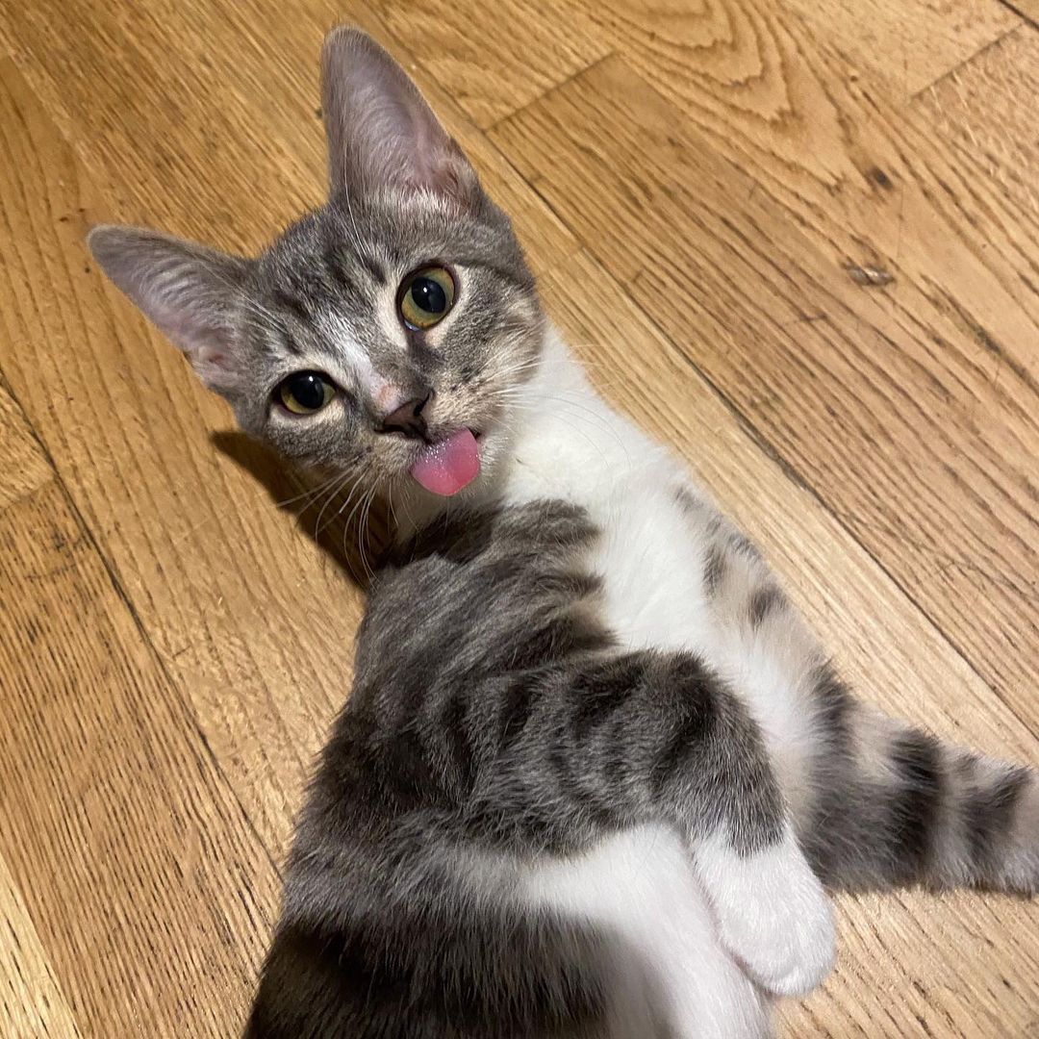
Reservas agrega una funcionalidad dinámica al sitio
01
Formulario
El usuario carga visita, entrevista o consulta.
02
JavaScript
Valida y envía los datos con fetch.
03
Netlify
La función serverless procesa la solicitud.
04
Tabla
Las reservas guardadas se muestran en pantalla.
CATfé | Proyecto Final | 6
Notes:
Mostrar reservas.html en vivo. Aclarar que para el usuario es sólo una reserva; técnicamente se conecta con una API serverless.

Slide 7
GitHub y Netlify cierran el circuito de publicación
Código local
Repositorio GitHub
Deploy Netlify
Sitio web
→
→
→
Edición en Visual Studio Code.
Historial y rama main.
Publicación automática.
URL disponible para defensa.
https://catfeteriagato.netlify.app/
CATfé | Proyecto Final | 7
Notes:
Explicar que el proyecto está en GitHub y Netlify toma automáticamente los cambios de la rama principal.

Slide 8
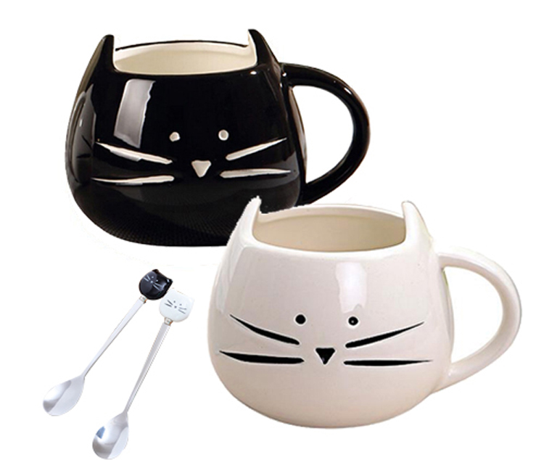
En la consulta conviene mostrar el sitio y después el código clave
Recorrido en vivo
• Inicio y anclas locales
• Adopciones y donaciones
• Formulario de reservas
• Contacto
Archivos para explicar
• assets/js/reservas.js
• netlify/functions/reservas.mjs
• netlify.toml
• documentación del proyecto
CATfé | Proyecto Final | 8
Notes:
No abrir todos los archivos. Elegir dos o tres importantes y explicar qué hace cada uno con palabras simples.

Slide 9
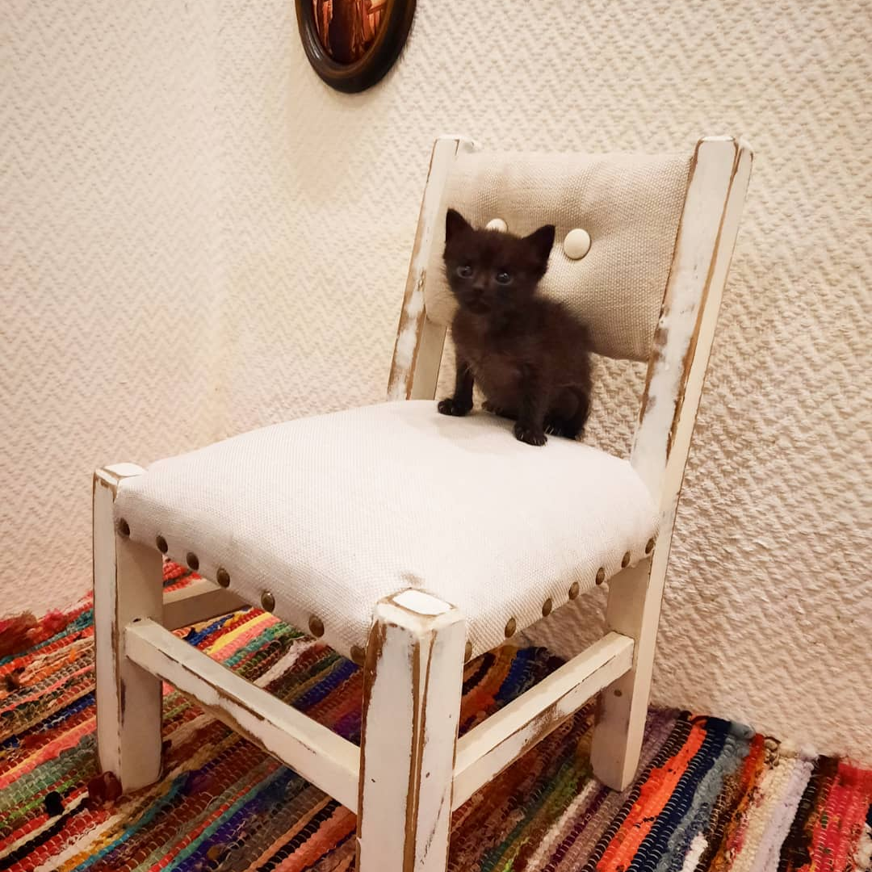
Resultado final
Un sitio navegable, adaptable, publicado en Internet y con una mini aplicación de reservas para demostrar trabajo frontend y backend serverless.
Cierre sugerido: cumple la consigna y suma una funcionalidad real defendible.
CATfé | Proyecto Final | 9
Notes:
Cerrar remarcando que el sitio cumple la consigna y que la parte de reservas permite explicar un flujo técnico completo.

